Slide 1
가설검정 실습 발표 — 문제 2
일표본 t검정 (One-sample t-Test)
과자 한 봉지의 중량은 150g이 맞을까? · 개념 설명 & 문제 설명 & Q1(가설 설정)

Slide 2
개념 설명
일표본 t검정이란?
▪ 일표본 t검정
- 표본이 하나일 때
- 어떤 평균값의 모집단에서 표본을 얻었는가를 조사하는 것이 됩니다.
· 귀무가설: 모집단의 평균 μ = OO이다.
· 대립가설: 모집단의 평균 μ = OO이 아니다.
즉, 하나의 표본 평균을 가지고 '이 표본은 평균이 OO인 모집단에서 나온 것인가?'를 검정하는 방법입니다.

Slide 3
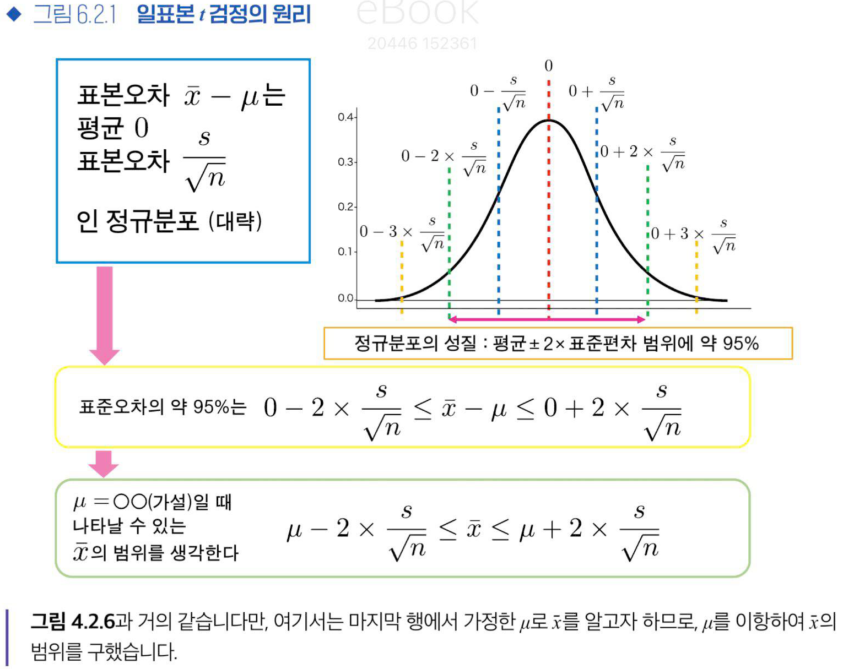
개념 설명 · 그림 6.2.1
일표본 t검정의 원리
가정한 모평균 μ에서 나타날 수 있는 표본평균 x̄의 범위(± 2×표준오차, 약 95%)를 이용해 검정한다.

Slide 4
문제 설명
문제 2. 과자 한 봉지의 중량은 150g이 맞을까?
▪ 한 식품 공장에서 생산하는 과자 한 봉지의 목표 중량은 150g입니다.
▪ 품질관리팀은 생산 공정이 목표 중량을 잘 맞추고 있는지 확인하기 위해, 생산된 과자 30봉지를 무작위로 추출하여 무게를 측정했습니다.
▪ 일표본 t-검정(One-sample t-Test)으로 표본 평균이 목표 중량과 유의미하게 다른지 검증합니다.
▪ “평균이 정확히 150g이라면” 어떤 표본 평균들이 나올 수 있는지 시뮬레이션으로도 확인해 봅니다.
n = 30, 목표 중량(모평균 가설) = 150g

Slide 5
문제 2 · Q1
귀무가설(H₀)과 대립가설(H₁) 설정
귀무가설 (H₀) 과자 한 봉지의 평균 중량은 150g이다. (μ = 150)
대립가설 (H₁) 과자 한 봉지의 평균 중량은 150g이 아니다. (μ ≠ 150)
포인트
"150g보다 무겁다/가볍다"가 아니라 "150g이 아니다"이므로 방향을 정하지 않는 양측검정(two-sided test)입니다.

